Slide 1
МАОУ Дубровинская средняя общеобразовательная школа, Вагайский район, Тюменская область
«Герб нашего класса»
(Исследовательский проект)
Выполнил:
Агедилов Даниил ,
ученик 1 класса,
Руководитель:
Огорелкова Светлана Анатольевна,
учитель начальных классов

Slide 2
Отличительным знаком страны, города, района является герб. Есть своя эмблема и у нашего молодёжного движения в школе «Алые паруса». Эмблемы имеют даже фестивали и конкурсы. Свои отличительные знаки имеют МТС, Мегафон, Билайн и другие телефонные связи. Мне стало интересно узнать, что обозначают рисунки на гербах и эмблемах, и можно ли создать герб для нашего отряда.

Slide 3
Цель исследования: создать герб отряда.
Задачи:
Изучить исторические сведения о гербах.
Узнать, что обозначают рисунки на гербах.
Создать герб отряда.
Гипотеза: Если существуют гербы государств, областей, городов и даже семьи, то можно, создать герб нашего отряда.

Slide 4
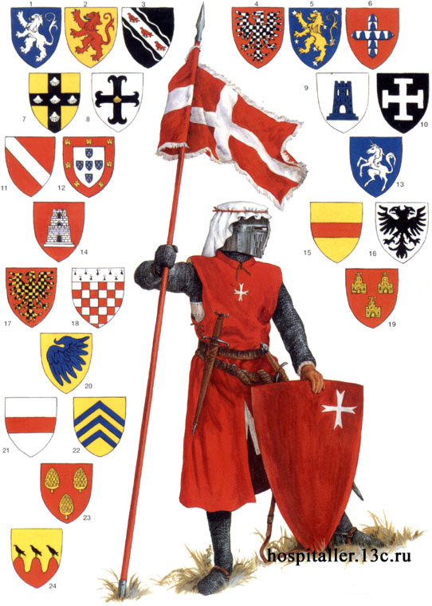
Из истории герба
Слово «герб» пришло к нам из немецкого языка, в котором оно означает «наследство».
Гербы берут свое начало в самой глубокой древности.
Это символические знаки, по которым узнавали во время боя вождя, племя, народ.

Slide 5
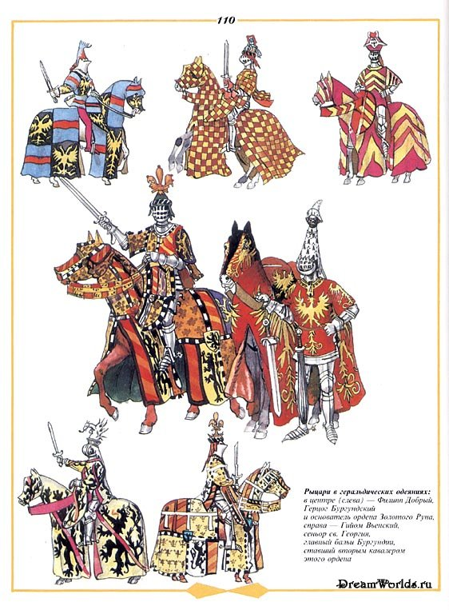
Рыцари тех далеких времен были закованы в доспехи. Им трудно было отличать одного от другого. Особенно такие неудобства испытывались во время боя. Поэтому, для того, чтобы видеть своего врага, рыцари начали цеплять на себя отличительные знаки – гербы.

Slide 6
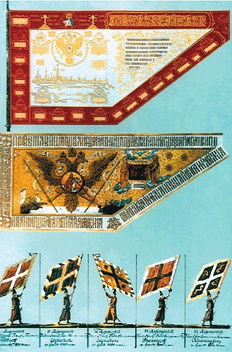
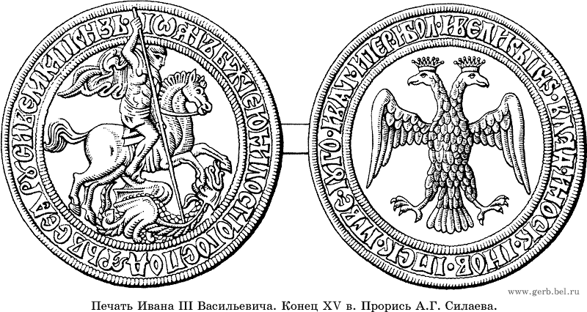
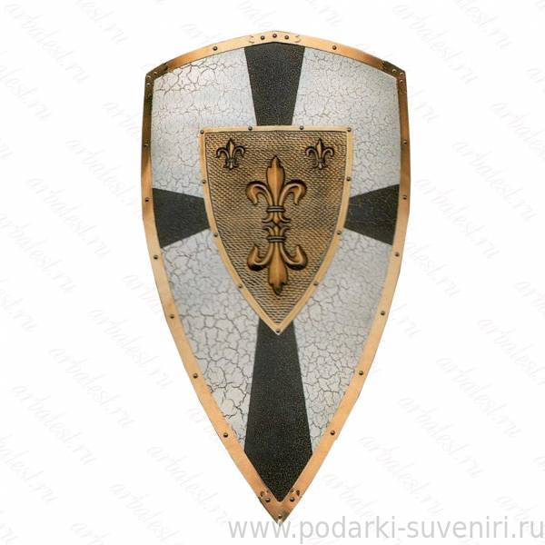
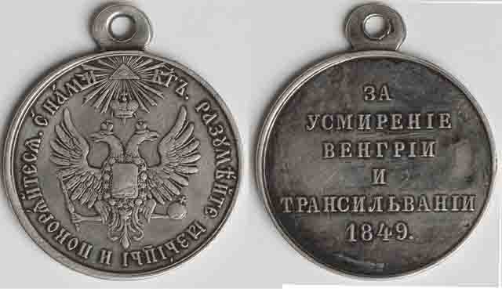
Эмблемами, гербами украшали щиты, монеты, медали, печати, знамёна, перстни, личные вещи.

Slide 7
Итак, различные системы знаков отличия и эмблемы существовали всегда и всюду. Они помогли образоваться такой науке, как геральдика. Геральдика - это наука, которая изучает гербы, и их историю.

Slide 8
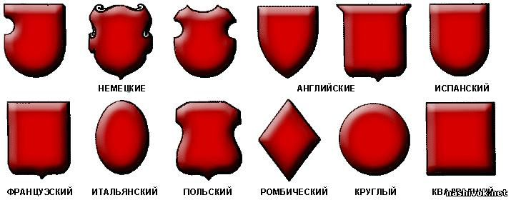
Символы на гербах
В основном гербы выполняются в виде щитов, как символ защиты земли. В истории встречаются щиты самых разных форм – от простых до замысловатых. Самым удобным является французский щит, так как у него большая площадь заполнения.

Slide 9
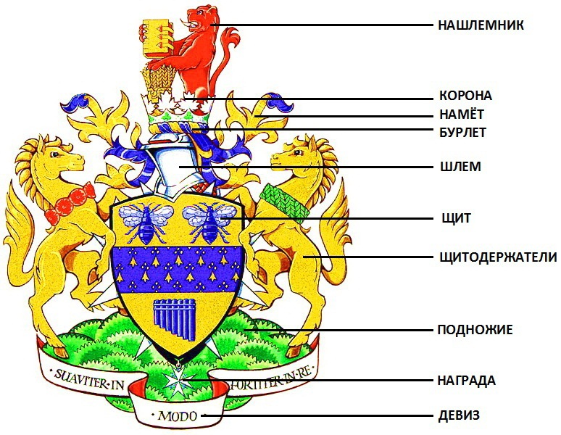
Основные части герба

Slide 10
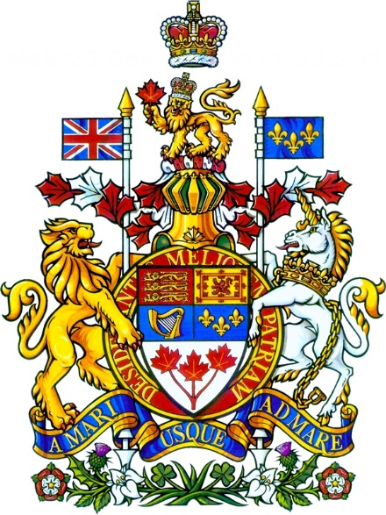
Герольды и гербы
В начале гербы были простыми, но со временем они становились сложнее. Появились специальные люди – герольды, которые составляли гербы. Короли, герцоги поручали герольдам изготовление родовых гербов, чтобы передавать их по наследству. Гербами стали обзаводиться города и государства. Хороший герб мог о многом рассказать.

Slide 11
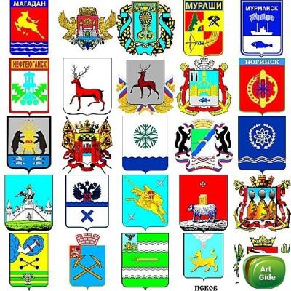
Что изображают на гербе?
На гербах изображают различных животных, птиц, насекомых, рыб, растения, светила, фантастических животных.
Каждое изображение имеет смысловое значение.

Slide 12
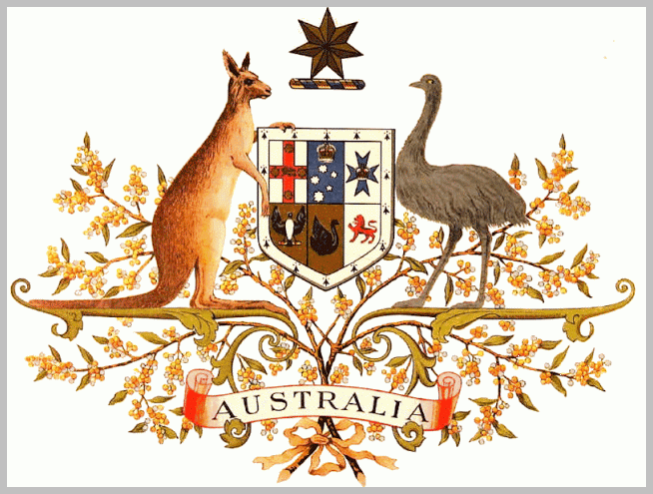
Кроме того, на гербах изображают и символы религии; но чаще всего изображают крест в самых различных формах.

Slide 13
Символы
Символ знаний и ума
Символ мудрости
Символ мира
Символ роста и развития
Символ победы
Символ жизни

Slide 14
Символическое значение цвета
Красный – символ храбрости и мужества;
Синий – символ красоты;
Зелёный – символ надежды, молодости, радости;
Пурпурный – символ силы и могущества;
Золотой – символ богатства;
Серебряный – символ чистоты;
Чёрный – символ печали, мудрости, благоразумия.
Цвета, которыми окрашивают части щита, имеют символические значения, в результате чего их нельзя применять произвольно и изобретать новые.

Slide 15
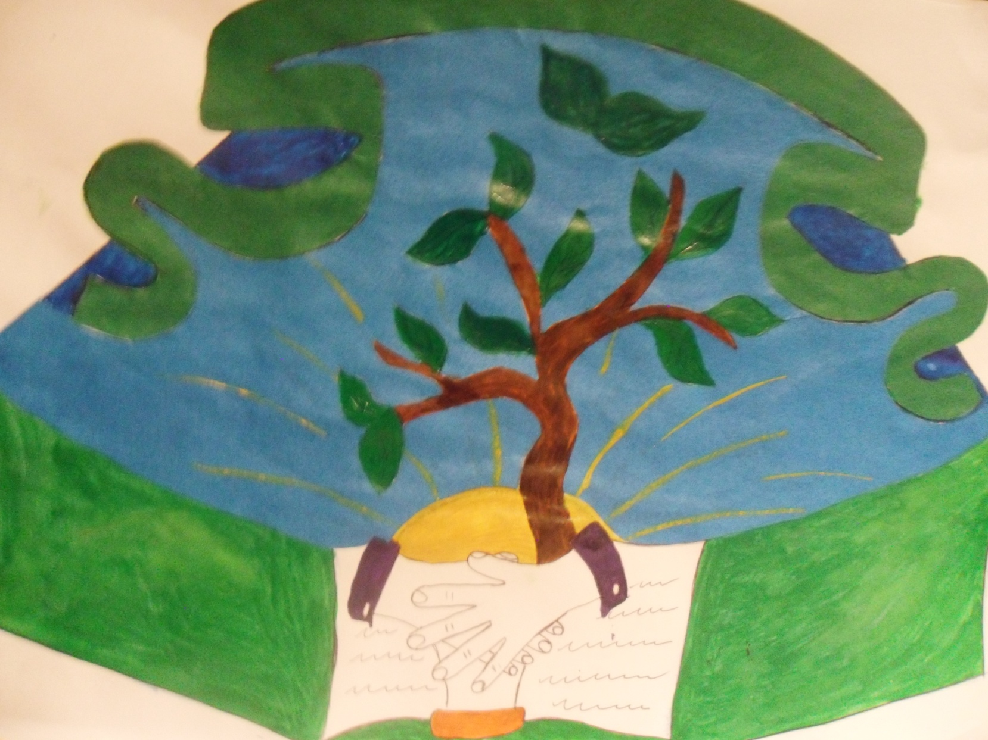
Герб нашего класса

Slide 16
Заключение
Мы изучили историю происхождения герба. Выяснили, что герб является эмблемой и отличительным знаком страны, города, рода, сословия или человека. На гербе изображаются различные предметы, символизирующие его владельца. Изучает гербы наука геральдика. Используя, полученные знания, составили герб для нашего отряда «Дружный». Гипотеза доказана.

Slide 17
Мы клянёмся: нашей дружбой
Вечно будем дорожить.
Только вместе, только дружно
Можно честно жизнь прожить!

